Slide 1
Следование по маршруту

Slide 2
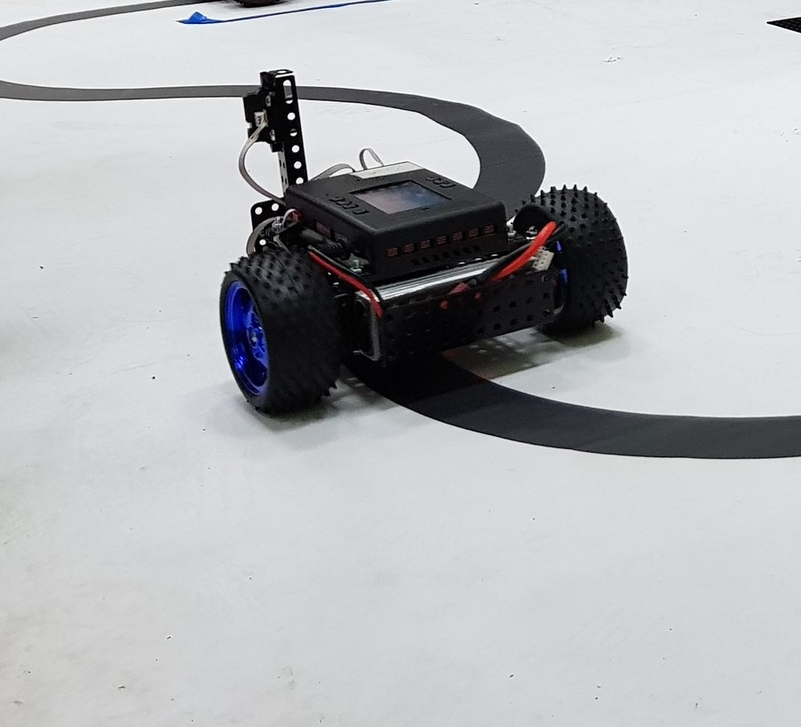
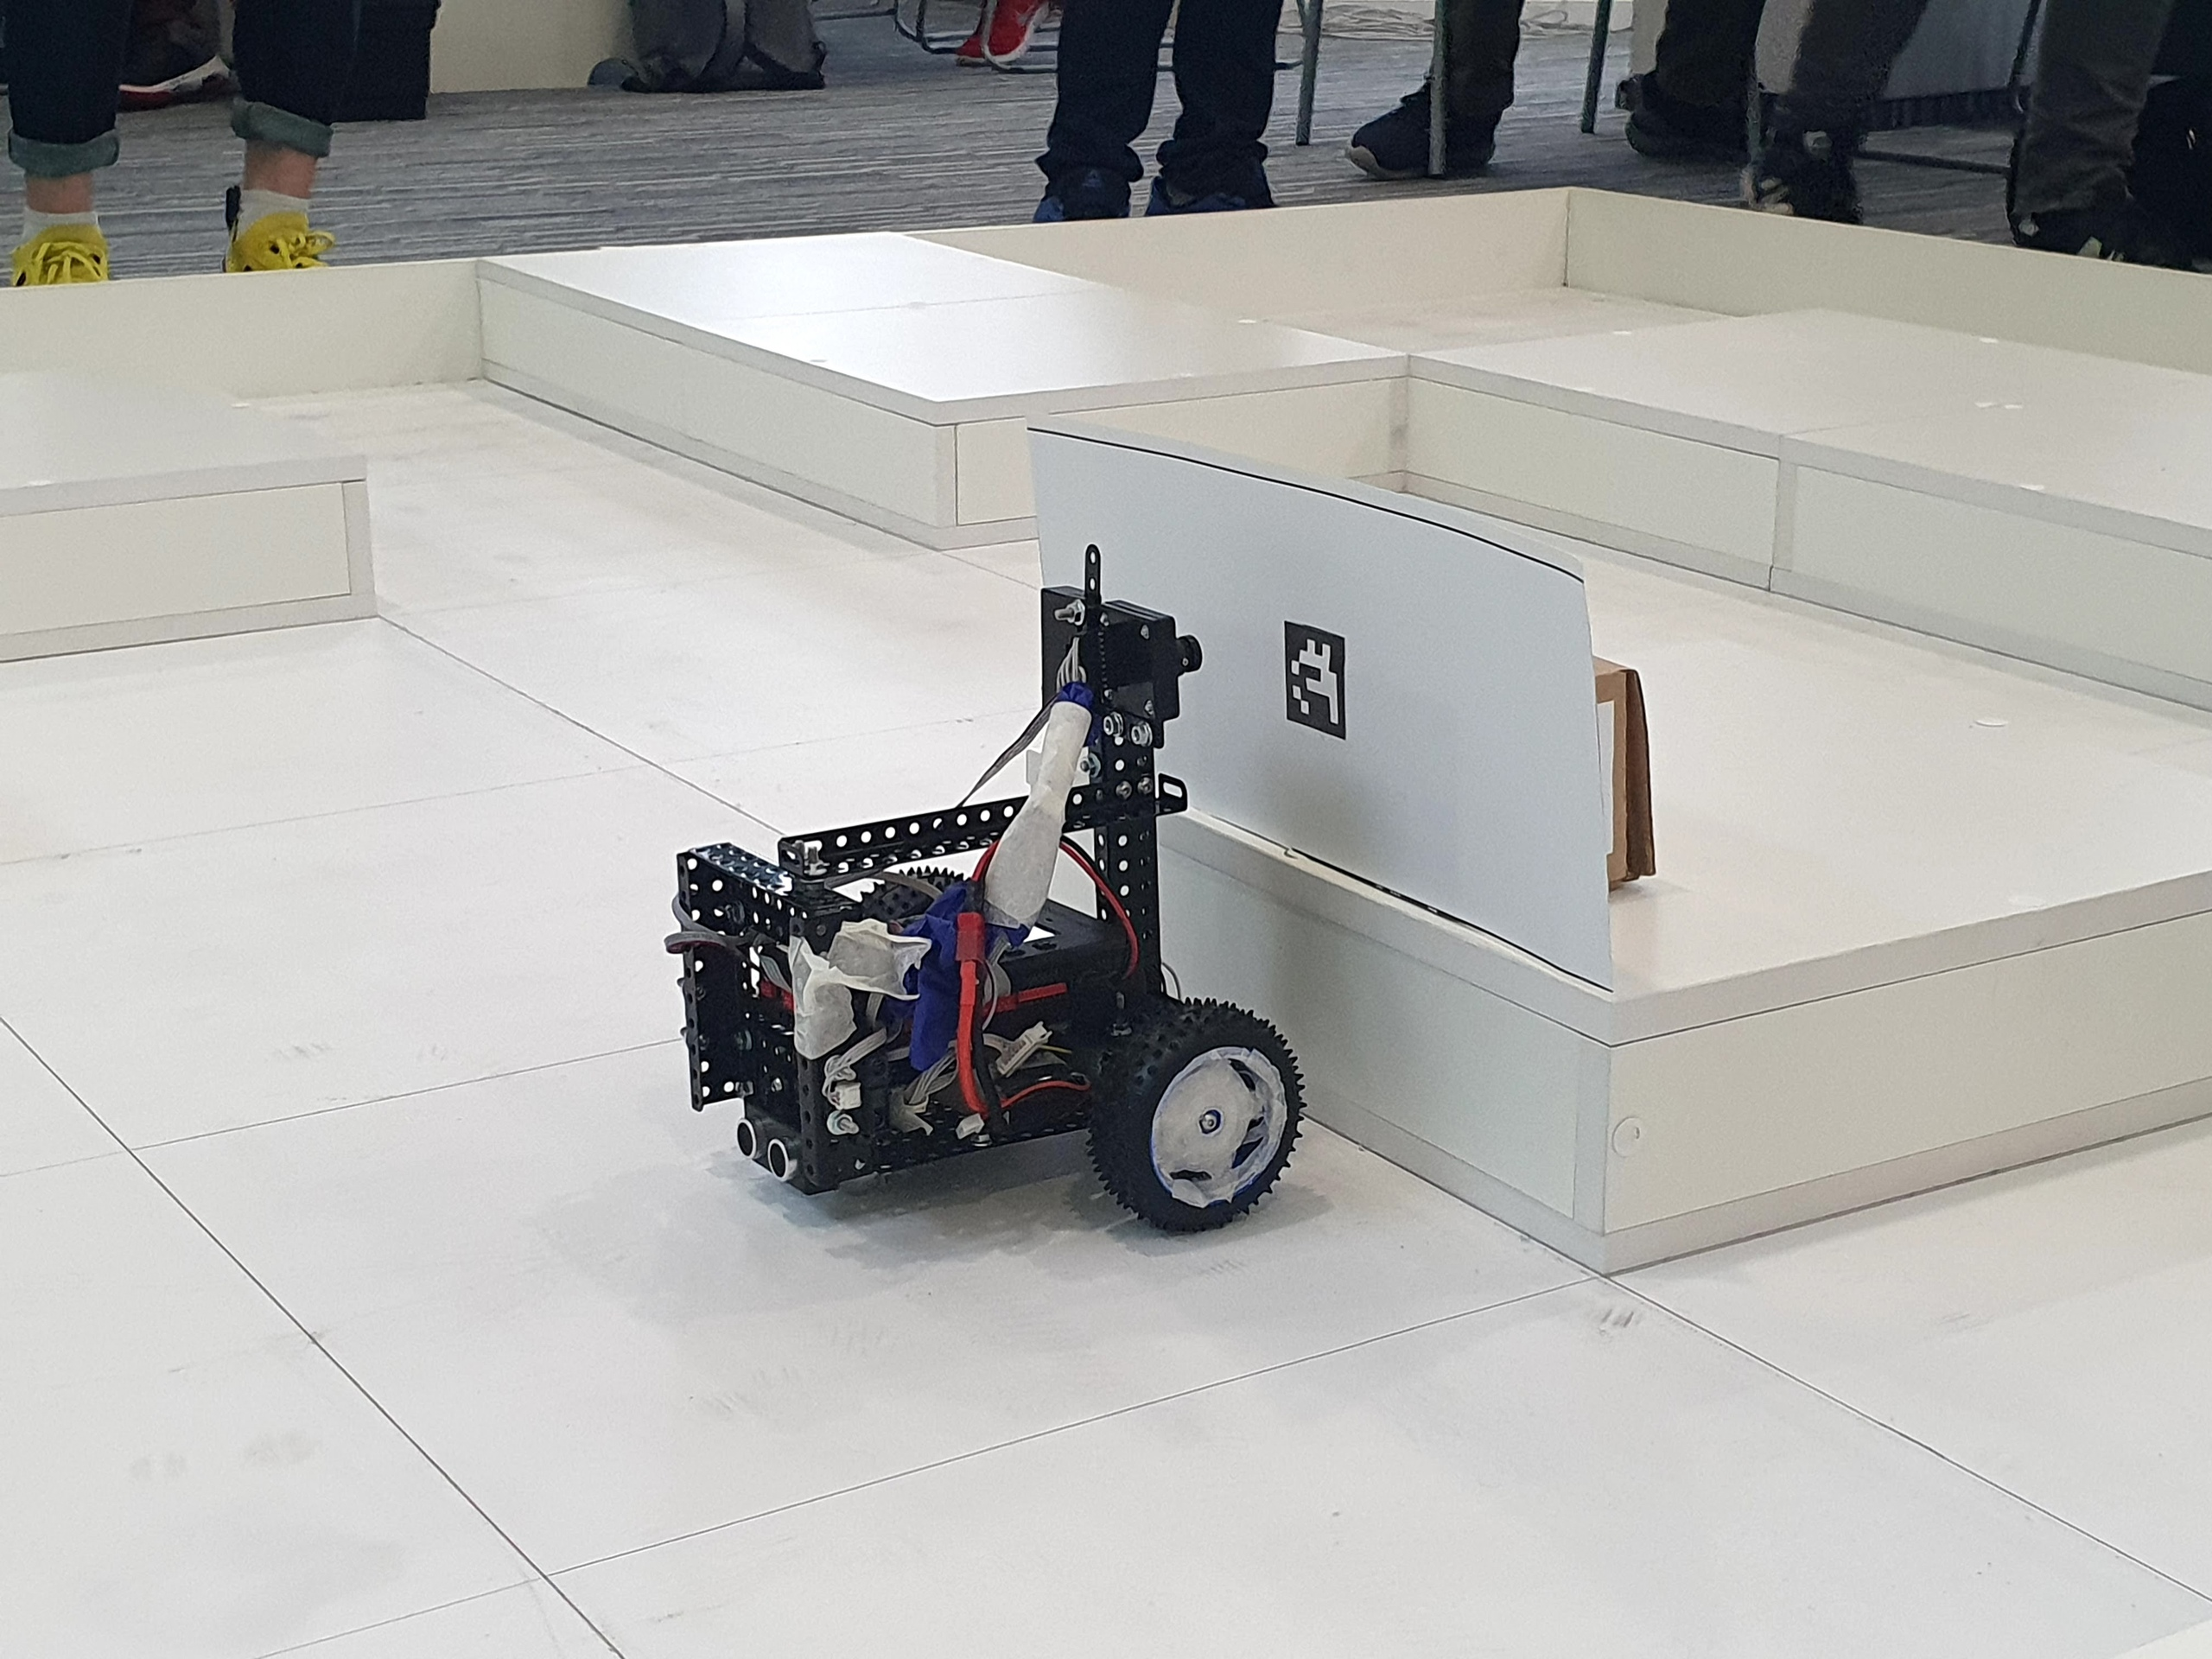
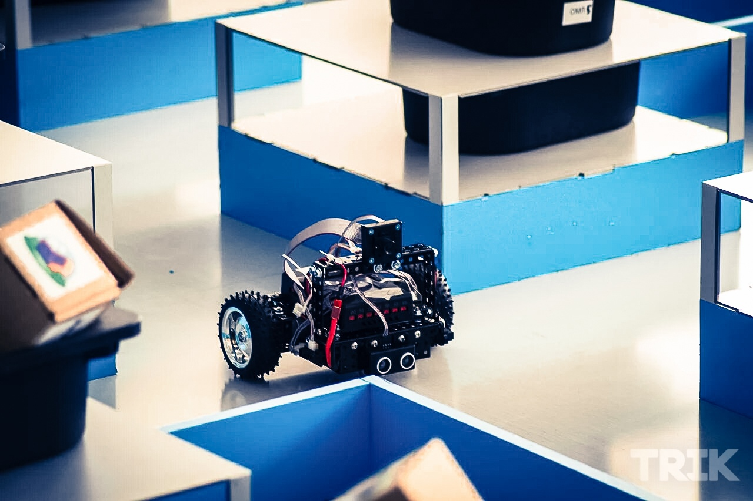
Следование по маршруту
Задача следования робота по маршруту заключается в перемещении робота от точки старта до точки финиша. Для более точного выполнения задачи на маршруте задаются контрольные точки, помогающие не сбиться с заданной траектории движения. Это могут быть неподвижные объекты, линии, qr-коды, artag или rfid-метки и другие. В зависимости от того, каким образом указываются эти точки, на робота устанавливают различные системы контроля: камеры, датчики.

Slide 3
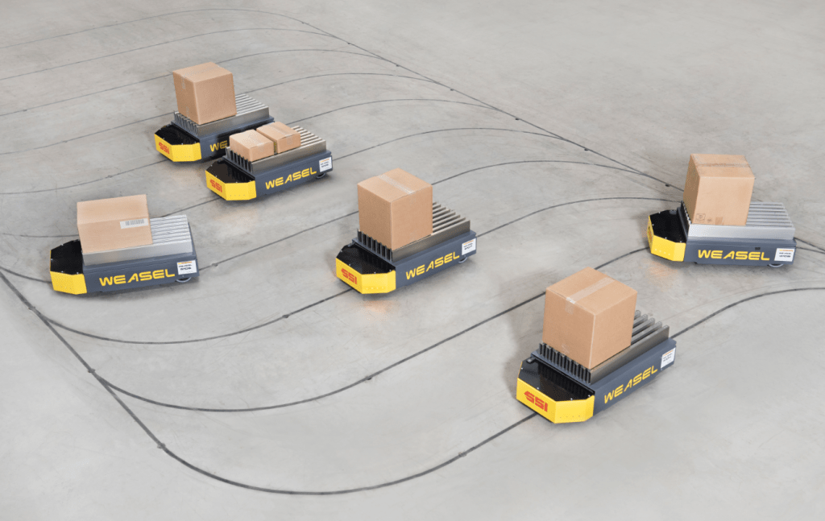
Движение по линии
Движение по линии - это метод навигации, при котором робот перемещается по маршруту, обозначенному нарисованной на полу линией.
Такой метод навигации используется в различных областях, например, на складах роботы-погрузчики и роботы-перевозчики могут использовать движение по линии для перемещения грузов.
Контролировать движение по линии можно при помощи датчиков цвета, освещенности или камеры.

Slide 4
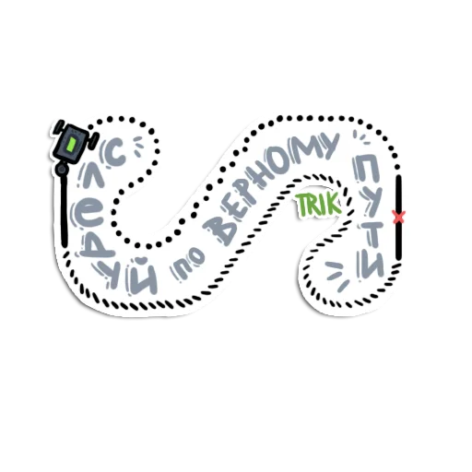
Движение по линии
В жизни очень важно, чтобы робот определял контрольные точки и выполнял все передвижения максимально точно. Поэтому датчики или камера должны быть откалиброваны, особенно если используется несколько однотипных датчиков.
Калибровка — установление зависимости между показаниями датчиков и размером измеряемой величины.
Если при движении робот отклоняется от заданной траектории, то такую ошибку можно исправить при помощи программного регулятора.

Slide 5
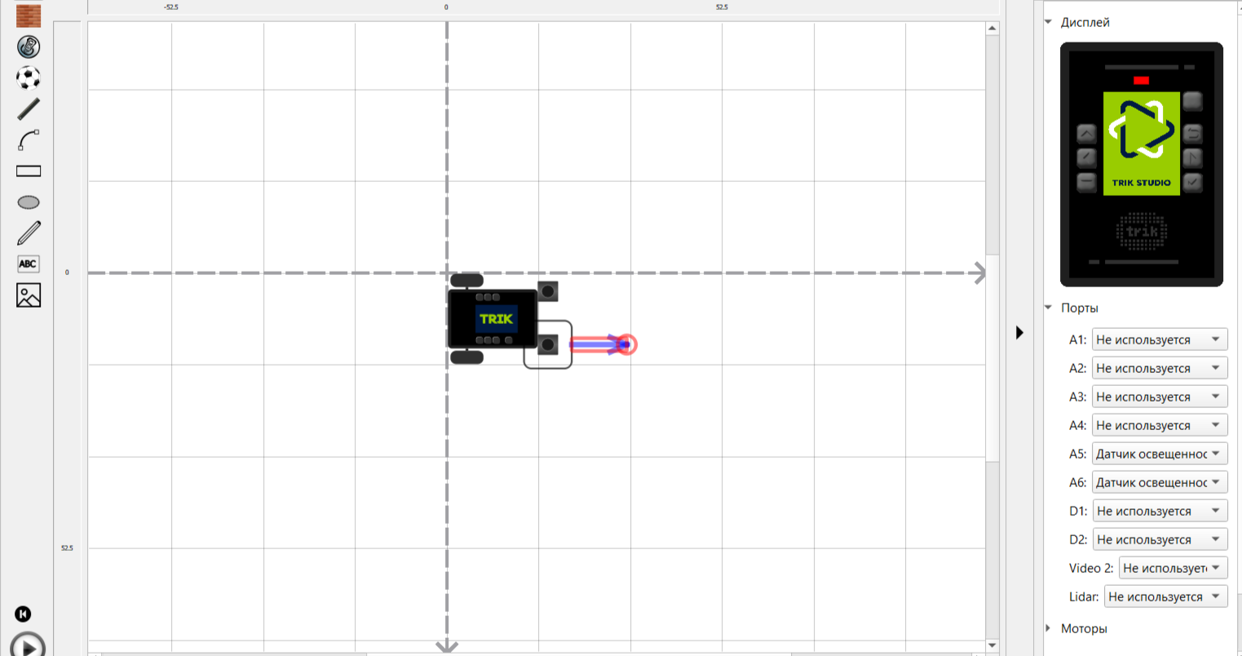
Движение по линии с пропорциональным регулятором
Рассмотрим один из вариантов движения по линии. В качестве контрольных устройств используются два датчика освещенности.
Датчики подключены к портам А5 и А6. Показания датчиков хранятся в зарезервированных переменных sensorA5 и sensorA6 соответственно.

Slide 6
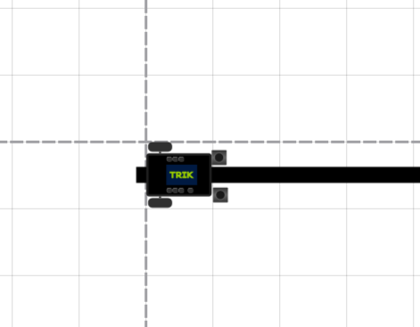
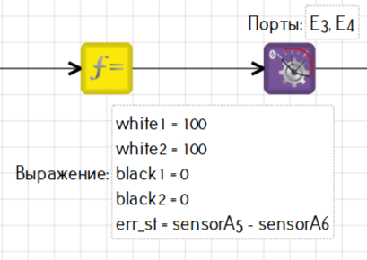
Круговая калибровка
Робот устанавливается так, чтобы линия находилась между датчиками
Создаем вспомогательные переменные white1, white2 и black1, black2 с противоположными значениями для записи показателей датчиков.
В white будут записываться показатели датчиков на белом, а в black на черном
Статическая ошибка – разница в показаниях датчиков в состоянии покоя. В данном случае – это разница показаний, когда оба датчика находятся над белым полем.

Slide 7
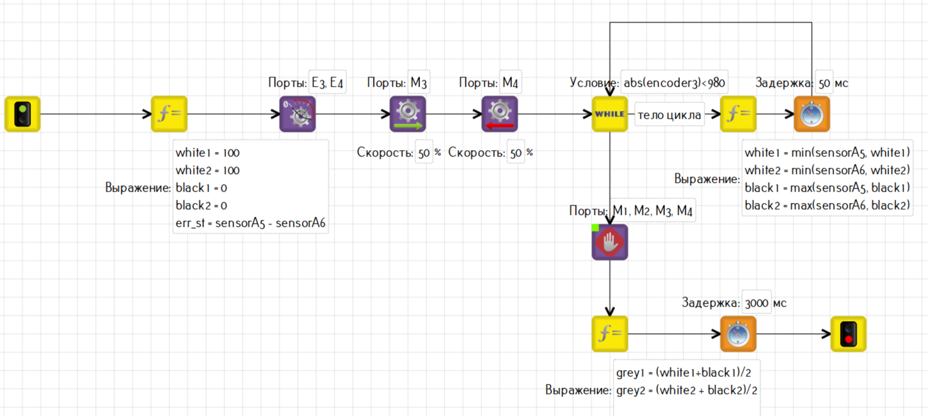
Круговая калибровка
Программа круговой калибровки
Как только показания энкодера достигают заданного значения, моторы останавливаются и в переменные grey1 и grey2 записывается среднее значение суммы переменных white1, black1 и white2, black2

Slide 8

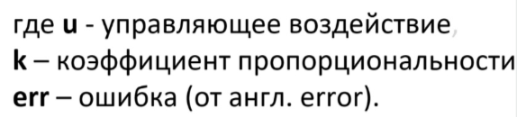
Пропорциональный регулятор
Пропорциональный регулятор - это регулятор, в котором управляющее воздействие пропорционально отклонению от желаемого результата. Говоря проще – чем сильнее робот отклонился от желаемого значения, тем сильнее он будет поворачивать, чтобы скорректировать своё направление.
Общий вид пропорционального регулятора
В нашем случае желаемый результат – оба датчика показывают значение условного «серого» цвета.

Slide 9
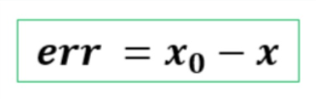
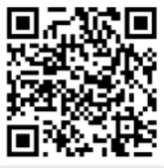
Пропорциональный регулятор
Общая формула ошибки
В нашем случае err = (sensorA5 – grey1) – (sensorA6 – grey2) – err_st
Подробнее о теории управления и пропорциональном регуляторе

Slide 10
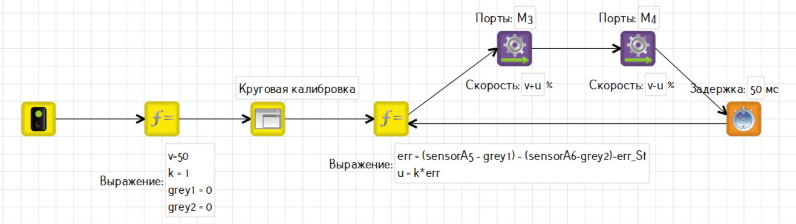
Движение по линии. Программа
Регулятор

Slide 11
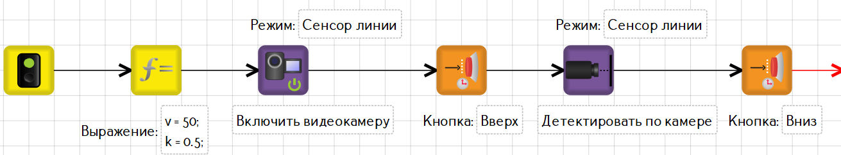
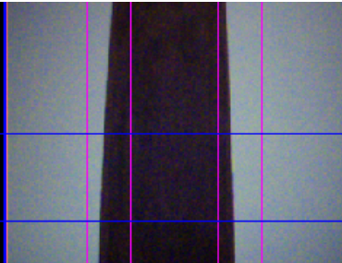
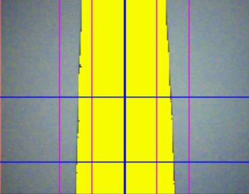
Движение по линии. Программа
Детектирование (определение) линии:
На контроллере ТРИК в режиме сенсора линии на дисплее отображается кроме видео 4 вертикальных полосы (убедитесь, что камера правильно ориентирована).
Наведите камеру на линию таким образом, чтобы последняя оказалась между полосами (в своеобразном коридоре).
Добавляем кнопку, чтобы камера на роботе успела включиться прежде, чем начать распознавание линии.
Нажмите на кнопку, использующуюся в алгоритме (вверх) для детектирования. Распознанный объект окрасится в ярко-жёлтый цвет.
Вторая кнопка нужна, чтобы программа не продолжала работать пока робот правильно не распознает линию.

Slide 12
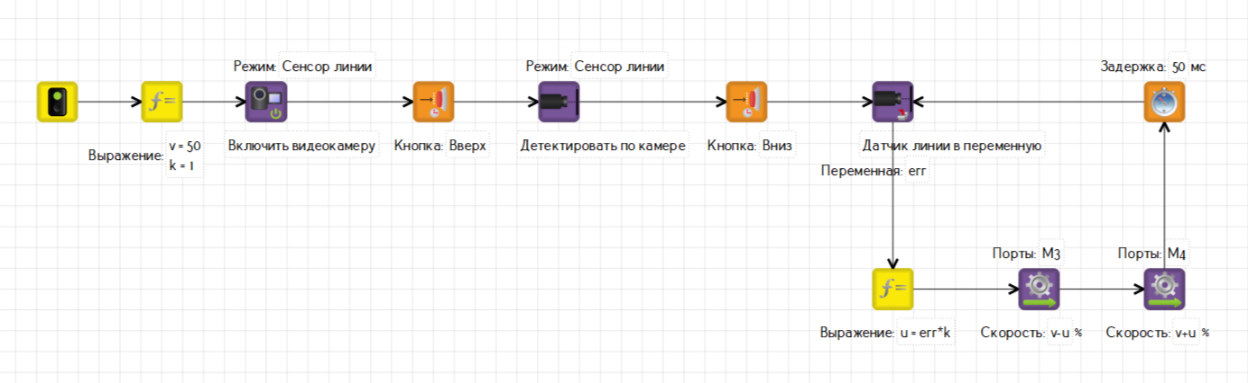
Движение по линии. Камера
В основной программе используем пропорциональный регулятор
В блок «Датчик линии в переменную», записывается показание отклонения объекта от центра экрана по оси Х (от -100 до 100) в переменную, указанную в свойствах, что соответствует отклонению от желаемого значения.
Регулятор

Slide 13
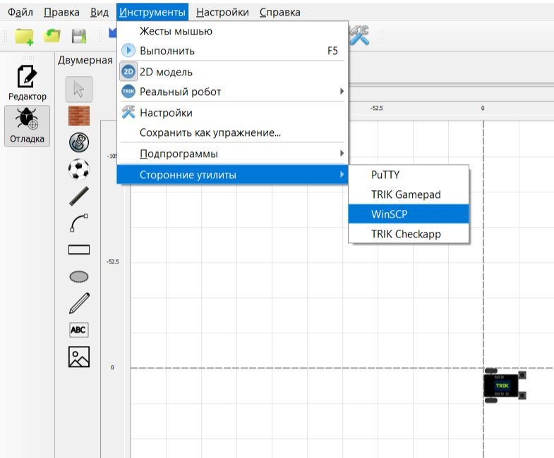
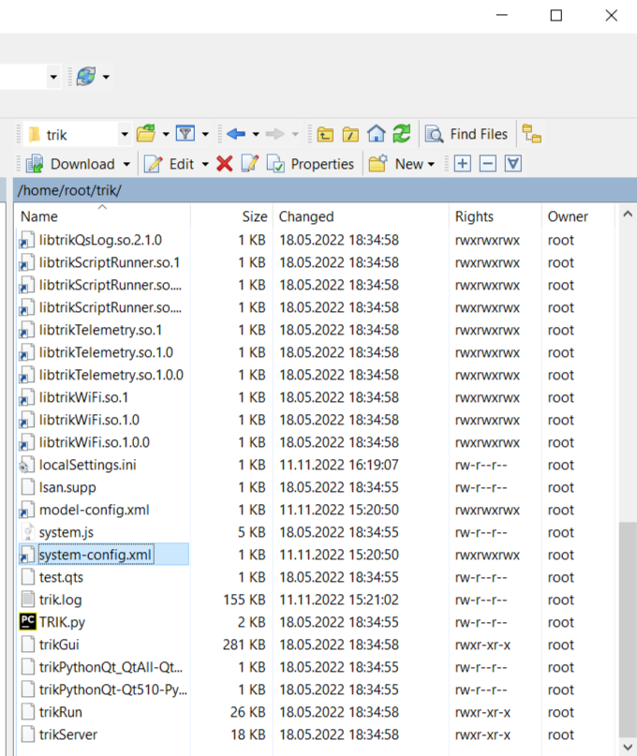
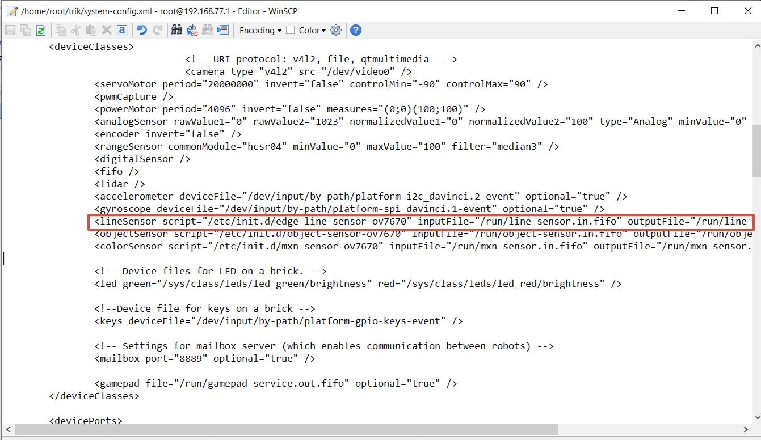
Движение по линии. Edge-sensor
Робот ТРИК может использовать для езды по линии режим edge для видеомодуля и usb-камеры. В этом режиме камера вместо полной линии определяет только её границы.
Как включить режим edge-сенсора:
Открыть стороннюю утилиту WinSCP
В папке TRIK найти файл system-config.xml и открыть его
Найти строчку <lineSensor script = “/etc/init.d/line-sensor-ov7670”…
Изменяем строчку на <lineSensor script = “/etc/init.d/edge-line-sensor-ov7670”… и перезагружаем контроллер.

Slide 14
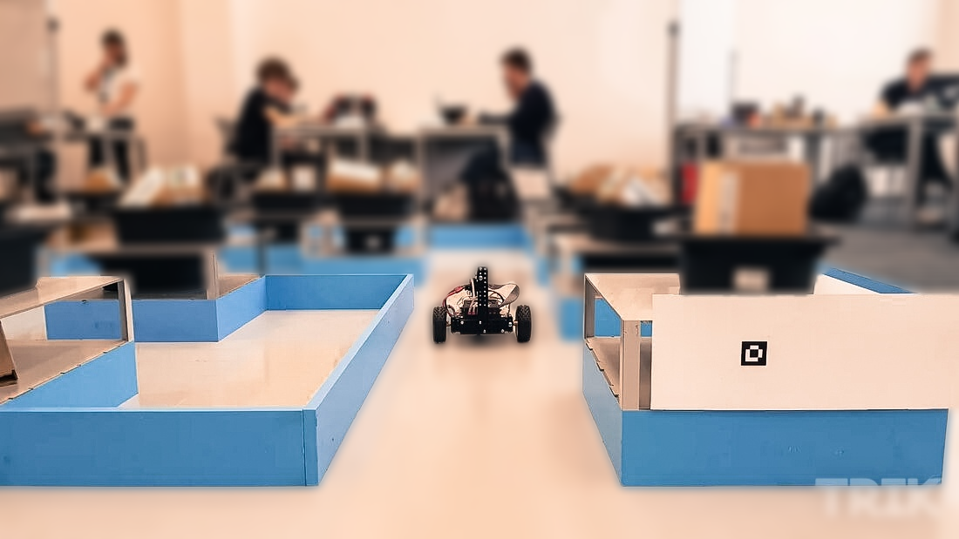
Движение вдоль стены
Еще один способ навигации – движение вдоль статичных объектов. Самым распространенным статичным объектом является стена
Такой метод навигации позволяет роботу опираться на физическую структуру окружающей среды. Стены служат надежной опорой, позволяя роботу точнее и безопаснее перемещаться.

Slide 15
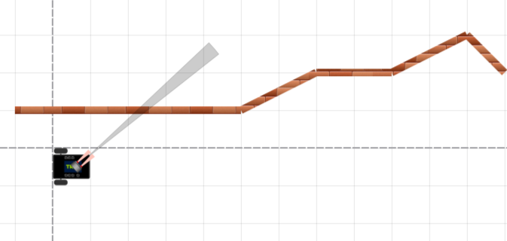
Движение вдоль стены
Для движения вдоль стены в качестве контрольных устройств можно использовать инфракрасный датчик расстояния, УЗ-датчик расстояния или Лидар.

Slide 16
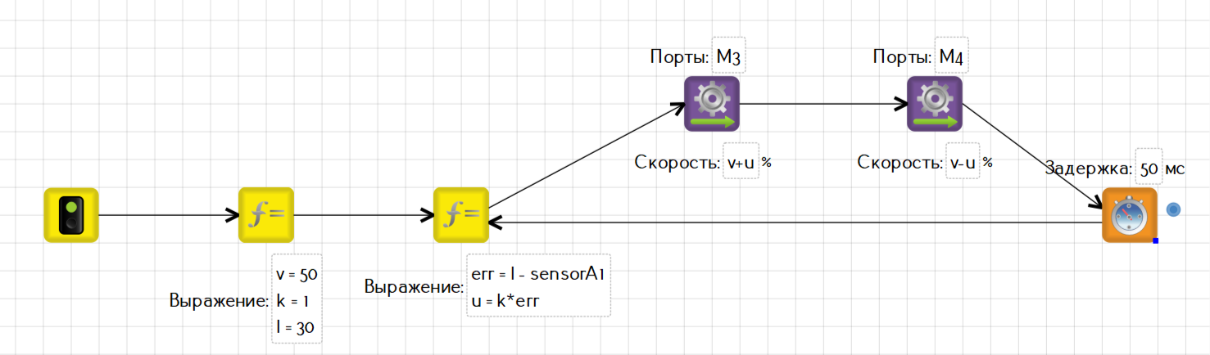
Движение вдоль стены. Программа
Программа, использующая пропорциональный регулятор для движения вдоль стены.
ИК-датчик расстояния подключен к порту A1
Робот должен двигаться параллельно стене на расстоянии l, поэтому желаемое значение – l, а текущее – показания датчика расстояния на порте A1.

Slide 17
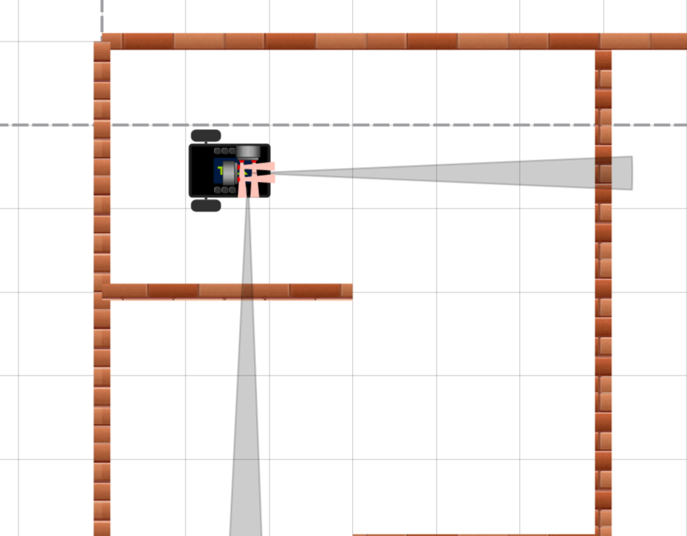
Движение в лабиринте
Для прохождения лабиринта робот тоже ориентируется по стенам.
Для обхода связного лабиринта существует множество алгоритмов. Один из таких алгоритмов - это правило правой руки.
Принцип правила правой руки: робот движется вперед, всегда держась правой стены, и поворачивает направо, если стена заканчивается.
Для реализации ППР нам необходим робот с 2-мя датчиками расстояния

Slide 18
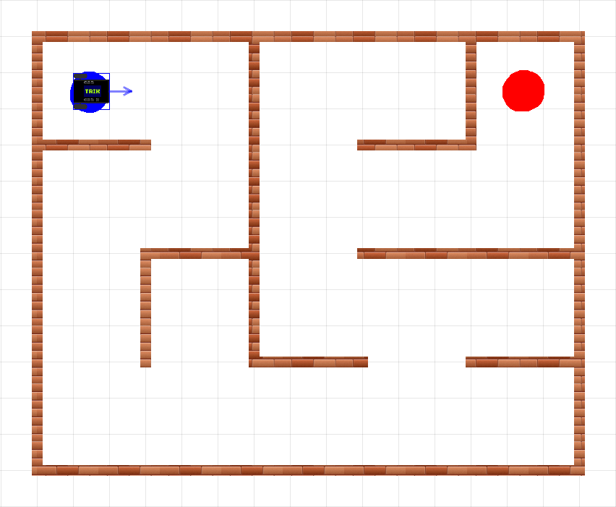
Движение в лабиринте
Характеристики лабиринта для TRIK Studio:
Лабиринт не должен иметь замкнутых пространств.
Одно поле лабиринта — 3х3 клетки.
Высота лабиринта — 4 поля.
Ширина лабиринта — 5 полей.
Старт отмечен синим маркером.
Финиш отмечен красным маркером.
Лабиринт 5x4 поля

Slide 19
Правило правой руки. Алгоритм
Начало
Cправа нет стены?
истина
ложь
Впереди нет стены?
Повернуть направо
истина
ложь
Вперед
Вперед
Повернуть налево
ожидание

Slide 20
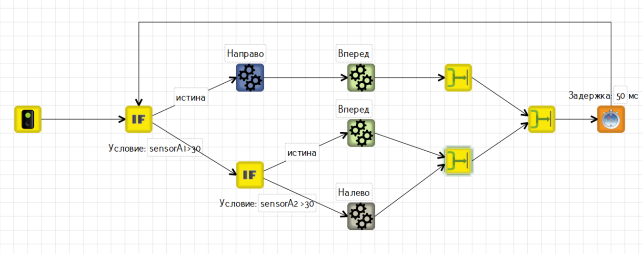
Правило правой руки. Алгоритм

Slide 21
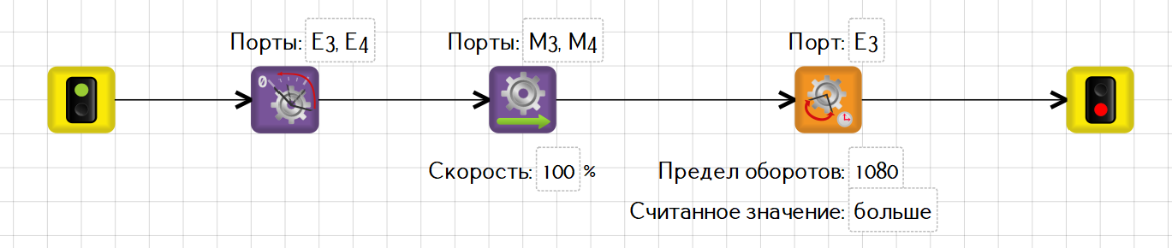
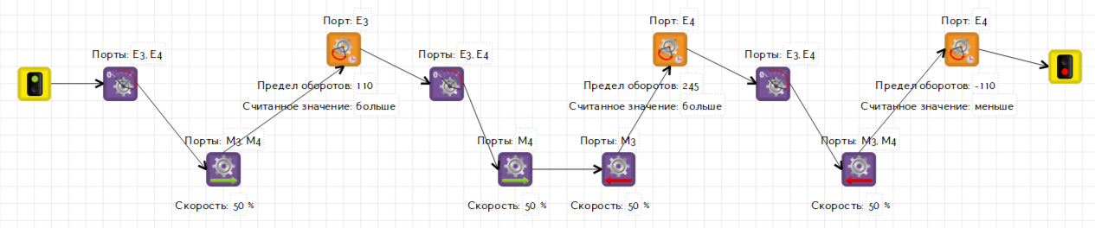
Правило правой руки. Подпрограммы
Подпрограмма «Вперед»
Подпрограмма «Направо»

Slide 22
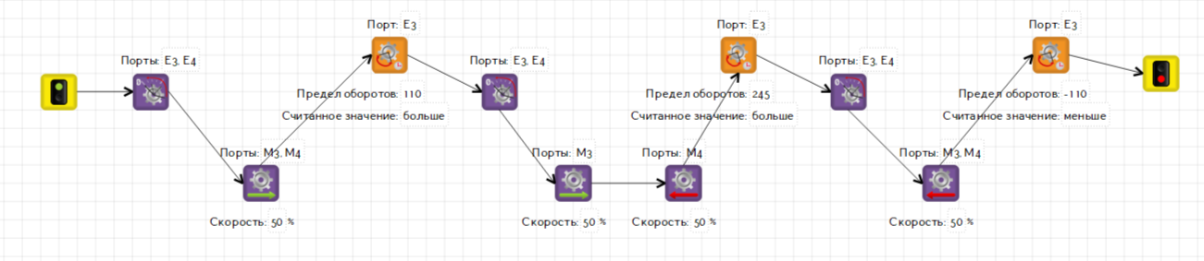
Правило правой руки. Подпрограммы
Подпрограмма «Налево»

Slide 23
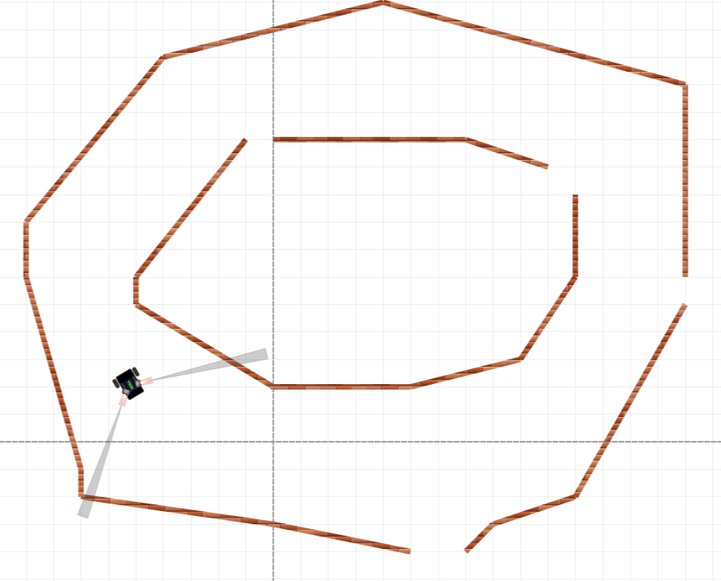
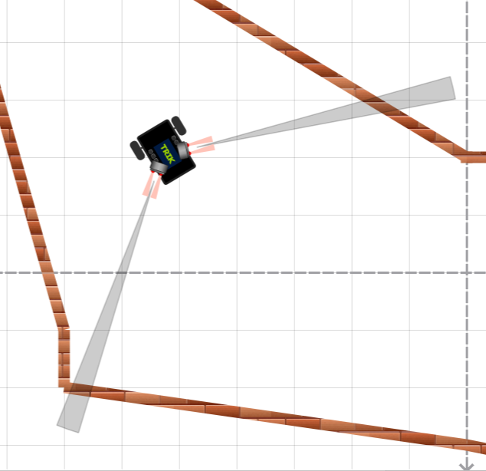
Движение по коридору
Роботу необходимо проехать по коридору, ограниченному стенами, ориентируясь по двум датчикам расстояния. Форма и ширина коридора может быть различна. Между стенами могут быть промежутки.

Slide 24
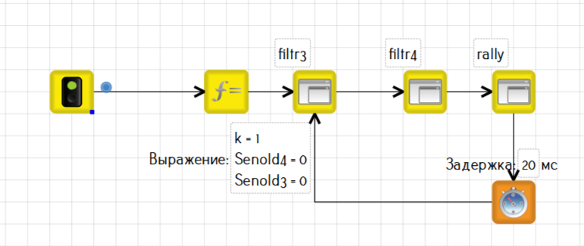
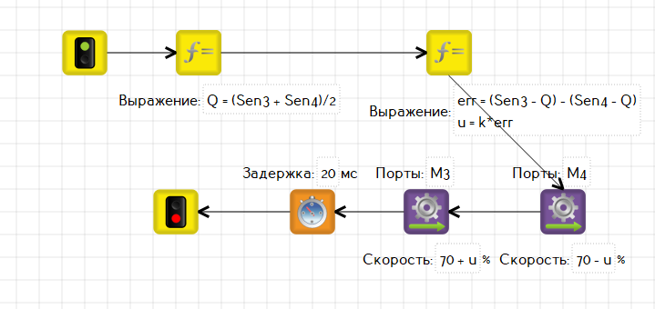
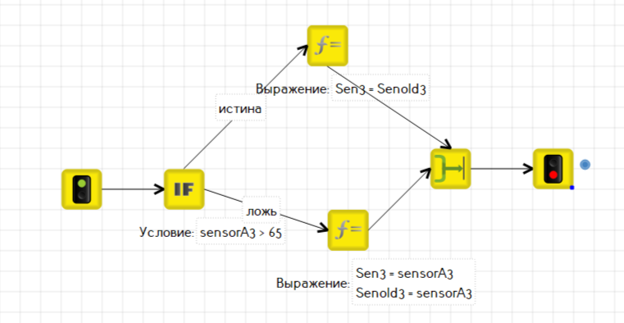
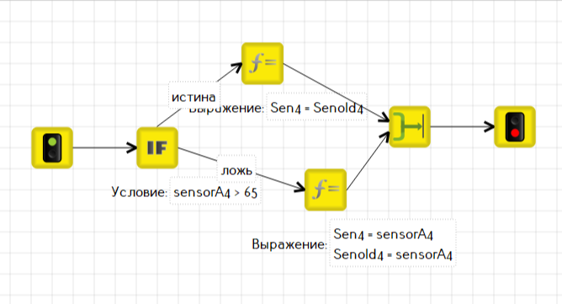
Движение по коридору. Программа
Так как в стенах могут быть промежутки, необходимо фильтровать данные.
Если датчик показывает большие значения, значит в стене есть промежуток. В этот момент его показаниями необходимо пренебречь. В данном случае надо использовать те, показания датчиков, которые были в момент, когда робот в последний раз видел стену.
Общая программа
Подпрограмма «rally»
Регулятор
Фильтры, которые работают при промежутках в стенах

Slide 25
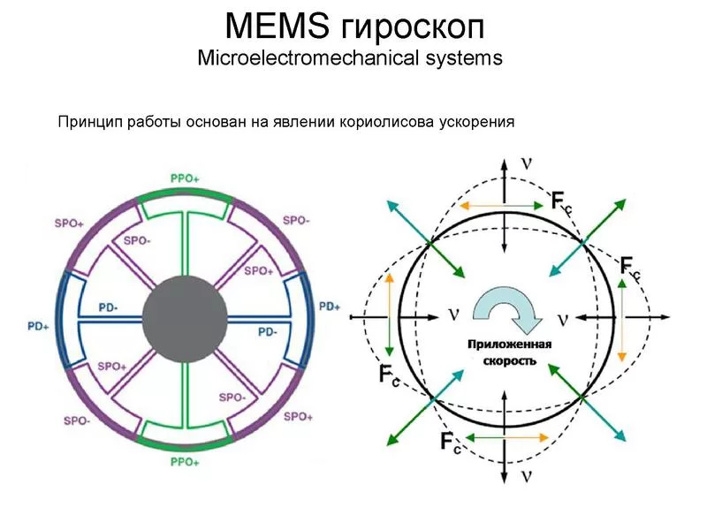
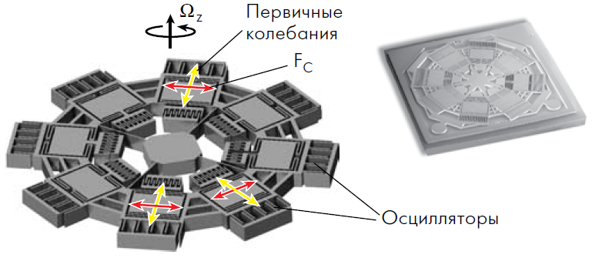
Движение по гироскопу
В контроллере ТРИК есть гироскоп. Гироскоп показывает, с какой скоростью робот вращается вокруг своих осей. Используя гироскоп, можно рассчитать угол, на который отклонился робот, если известно время между измерениями. Он обеспечивает возможность точного и стабильного движения робота даже при изменениях внешних условий. Контролируя перемещение при помощи гироскопа можно реализовать перемещение и повороты робота с достаточной точностью. Если мы умеем точно перемещаться и знаем координаты начальной и конечной точки, то робот всегда может проложить маршрут между этими точками.

Slide 26
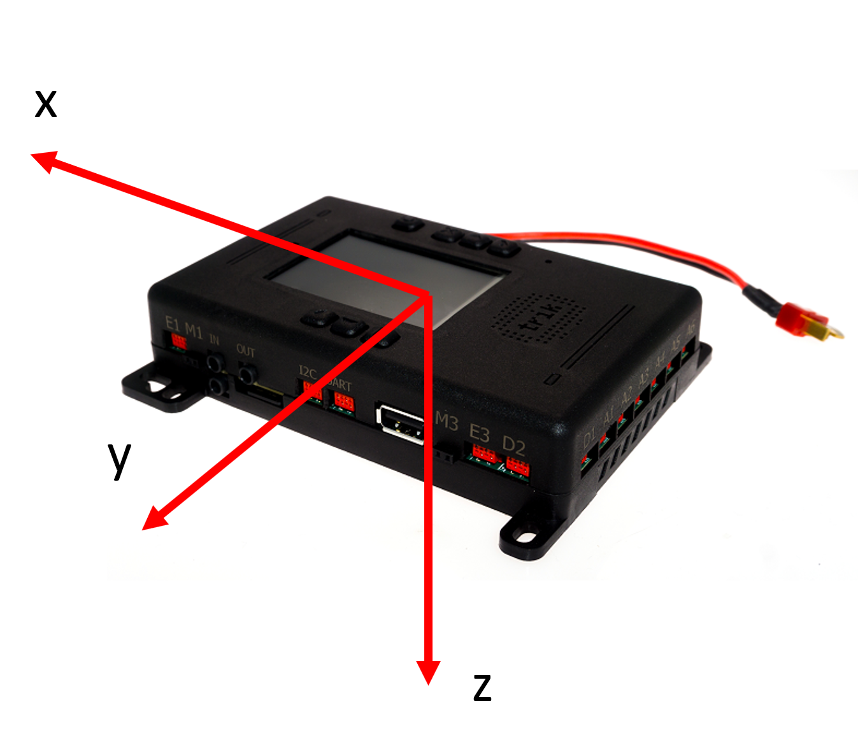
Движение по гироскопу
Расположение осей на контроллере ТРИК

Slide 27
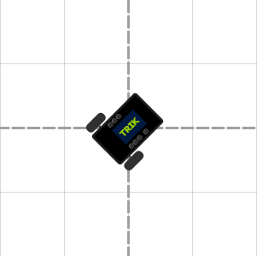
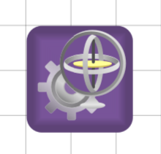
Гироскоп - калибровка
Для того, чтобы осуществлять точное перемещение по гироскопу, необходимо провести калибровку.
Во время калибровки вычисляется смещение нуля в течение указанного времени и инициализируется гироскоп этим параметром, сбрасываются текущие углы наклона.
При калибровки в 2D запоминается направление робота, от которого будет высчитываться угол. По умолчанию исходное направление строго на восток.
Если вы работаете с 2D моделью робота, можно воспользоваться блоком «Калибровка гироскопа». В режиме реального робота этот блок не работает.
До калибровки
После калибровки
45
0
0

Slide 28
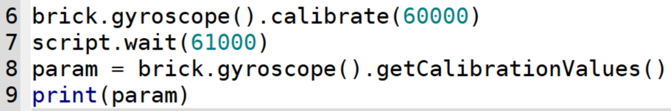
Гироскоп - калибровка
Программа калибровки гироскопа для реального робота.
В консоли TRIK Studio появится массив из 6 чисел, которые необходимо скопировать в следующую программу и запустить её на контроллере.

Slide 29
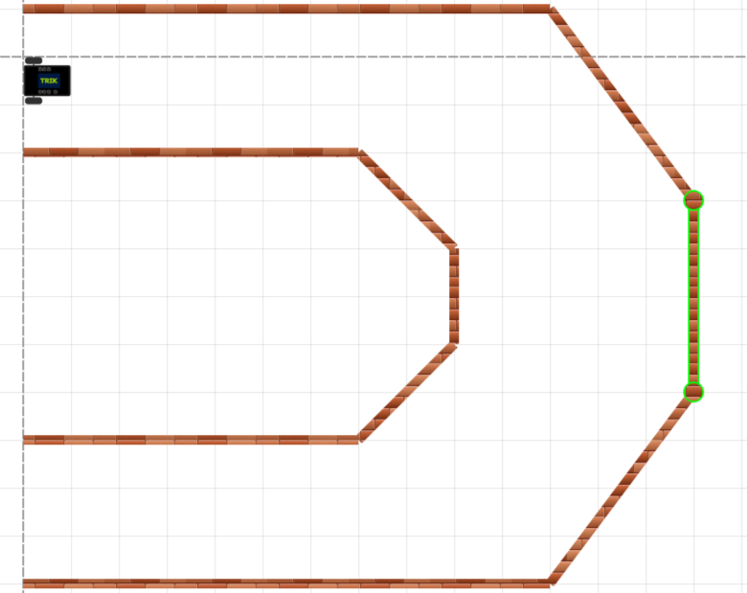
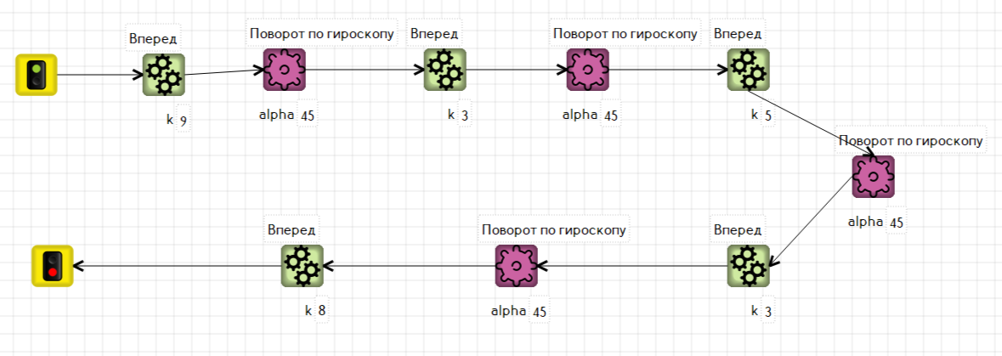
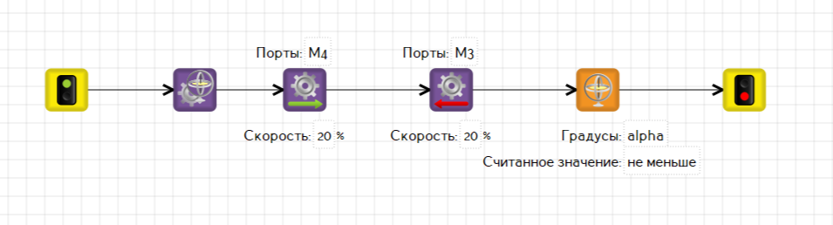
Движение по гироскопу
Пример программы в 2D для движения по маршруту с использованием гироскопа
Подпрограмма «Поворот по гироскопу»

Slide 30
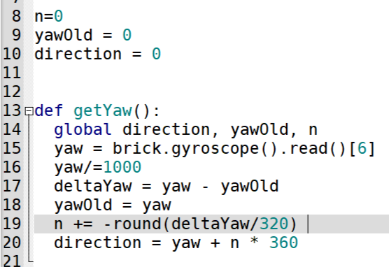
Движение по гироскопу
Функция для вычисления относительного угла по гироскопу

Slide 31

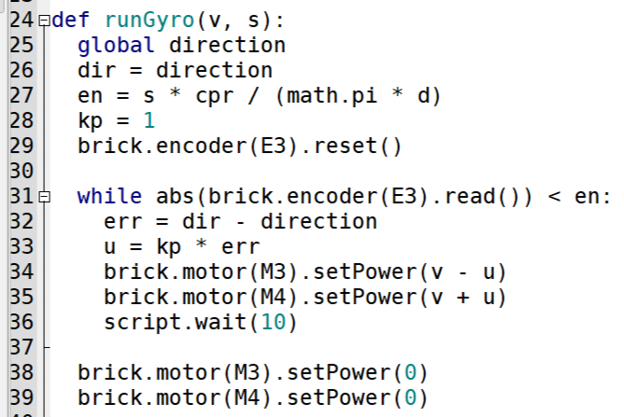
Движение с выравниванием по углу
Пример программы в 2D и для реального робота на текстовом языке.
Перед функцией указываем параметры нашего робота.
d – диаметр колеса, cpr – показатели энкодеров за 1 оборот колеса.
В виртуальной модели и на реальном роботе разные значения.

Slide 32
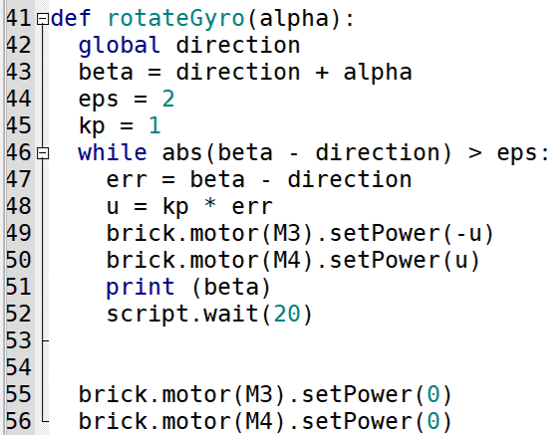

Поворот по углу
Пример программы в 2D и для реального робота на текстовом языке.
Обязательно создаем таймер с таймаутом.
Программа будет работать еще 200 миллисекунд, в течение которых будет срабатывать «звонок» таймера и выполнятся функция getYaw для вычисления абсолютного угла

Slide 33
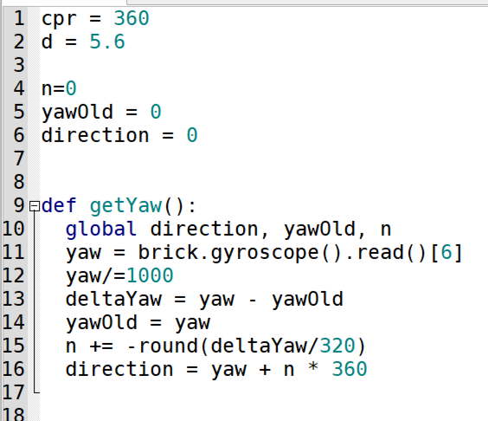
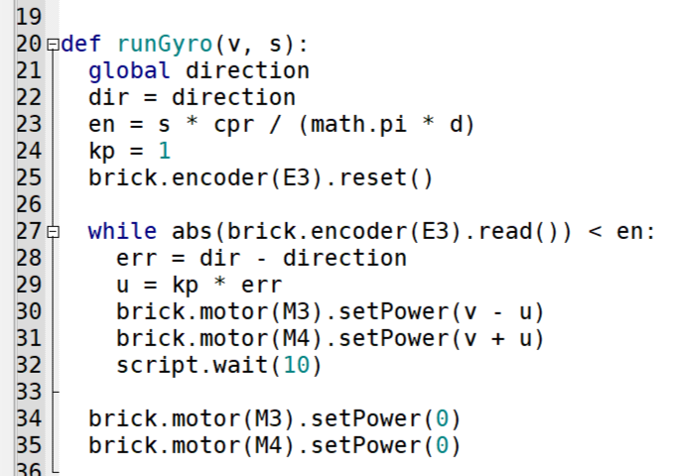
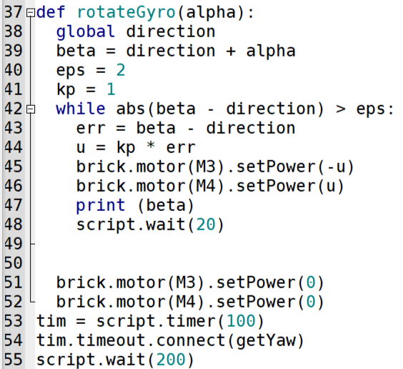
Вся программа
Программа из 3-х функций для движения по гироскопу на текстовом языке

Slide 34
Задания
1.Создайте свой лабиринт в 2D модели размером 5x5 полей с выходом и запрограммируйте робота выйти из него по правилу правой руки.
2.Создайте свою уникальную линию в 2D модели. Запрограммируйте робота ехать по линии.
3. Добавьте на вашу линию препятствие, попробуйте запрограммировать робота обходить препятствие, не теряя линию.
4.Запрограммируйте робота ездить по вашей линии, используя камеру.
5. Добавьте к вашей линии стену. Запрограммируйте робота переключиться на стену и ехать вдоль нее.
6. Создайте программу на текстовом языке, с помощью которой робот пройдет ваш лабиринт из задания 1, используя правила правой руки и гироскоп.

